Slide 1

Fundación
Estamos cambiando el PRESENTE

Slide 2


Fundación
Desde 2016

Slide 3

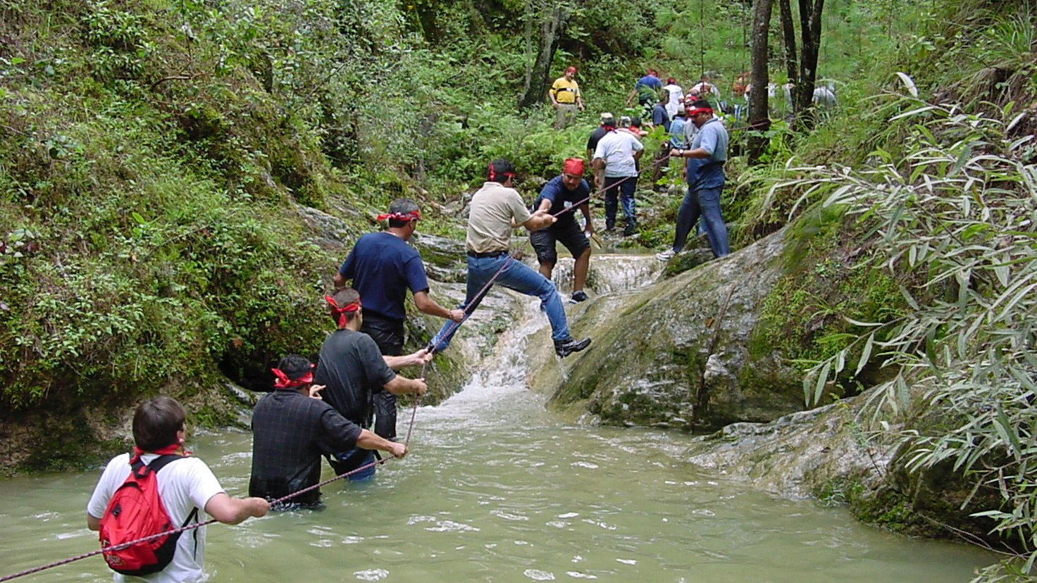
Fundación
Contribuimos en la transformación social ofreciendo calidad de vida a emprendedores y población vulnerable,
entregando conocimiento a través de estrategias unidas con el gobierno, la academia, el sector privado, entidades de cooperación y nuestros valiosos consultores. Aunado a este compromiso, nos desarrollamos como un banco de proyectos creando impacto social.
“Cambiamos el PRESENTE”
¿Nuestra Labor?

Slide 4


Fundación
PROPÓSITO
Fundación
En nuestro modelo garantizamos un apoyo de calidad a nuestra población acorde con sus ambiciones. Nuestros principios rectores consisten en desarrollar programas duraderos con nuestros socios - aliados y proporcionarles los medios necesarios para actuar y crecer.

Slide 5
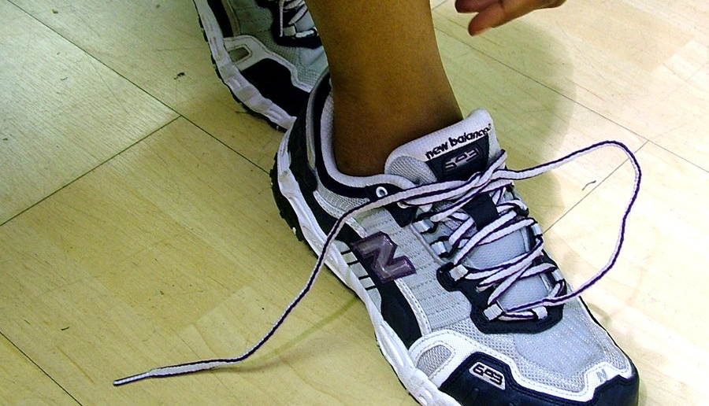
Formación en Habilidades Blandas
Fundación
Formación Empresarial
ACCIONES
Articulación Academia y Empresa
Intervención Territorial
Empoderamiento en Población Vulnerable

Slide 6











Fundación
Organizaciones que Creen en
Fundación

Slide 7
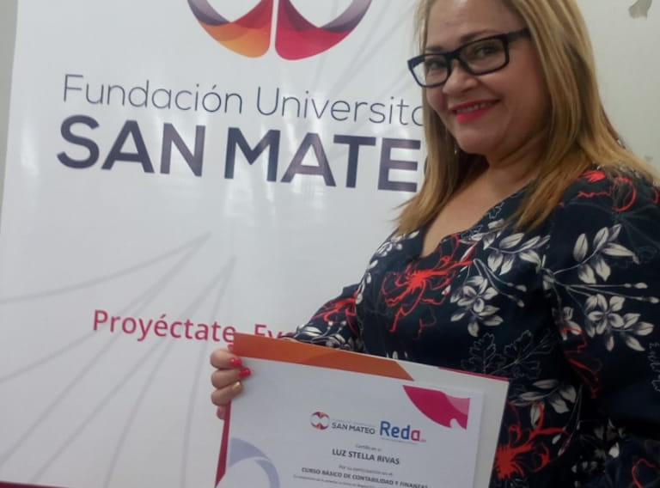
Fundación
Mujer Centro de Transformación

Slide 8
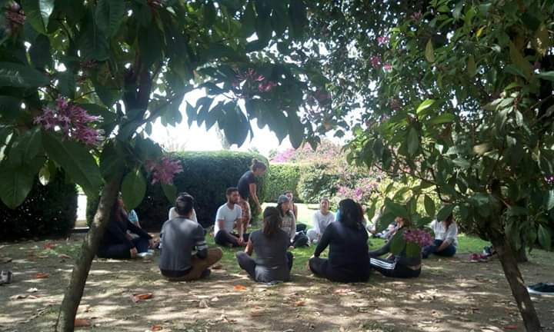
LOGROS
Fundación
+ 310 Horas de Formación
    + 450 Intervenciones a Emprendedores beneficiados en Diseño
+70 Emprendedores Certificados en Gastronomía
    26 Emprendedores formados en Contabilidad básica.
+ 900 Estudiantes de la academia con certificación laboral de trabajo de voluntario.
    +120 Talleres con alto impacto empresarial

Slide 9

POBLACION ATENDIDA
Invidentes y con baja Visión
Déficit en Desarrollo Cógnitivo
Autismo - Esquizofrenia
Discapacidad
LGTBI
Afro
Niños
Adolescentes
Jóvenes
Síndrome de Down
Adulto Mayor
Fundación

Slide 10
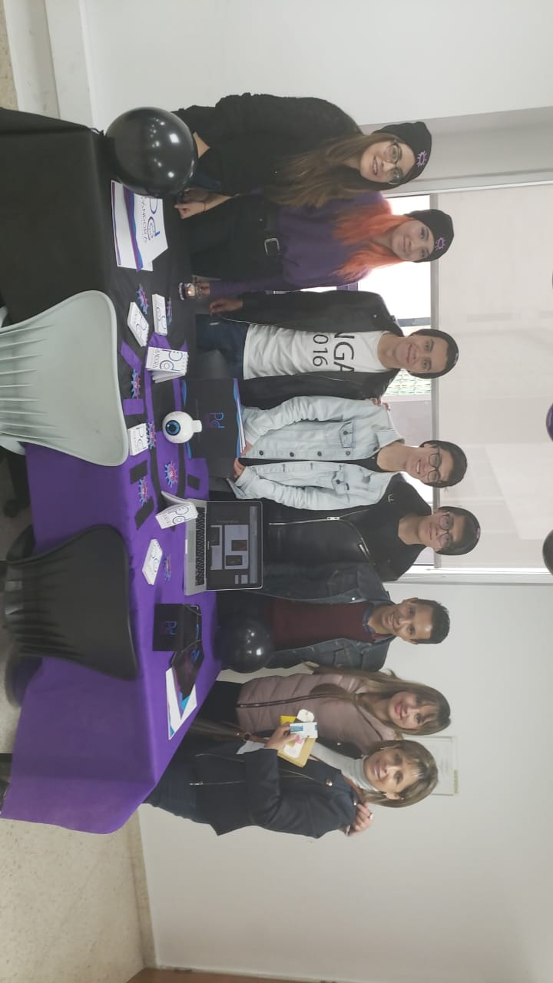













Fundación
Confían en nosotros
Sectores Económicos

Slide 11








Fundación
PREMIOS

Slide 12
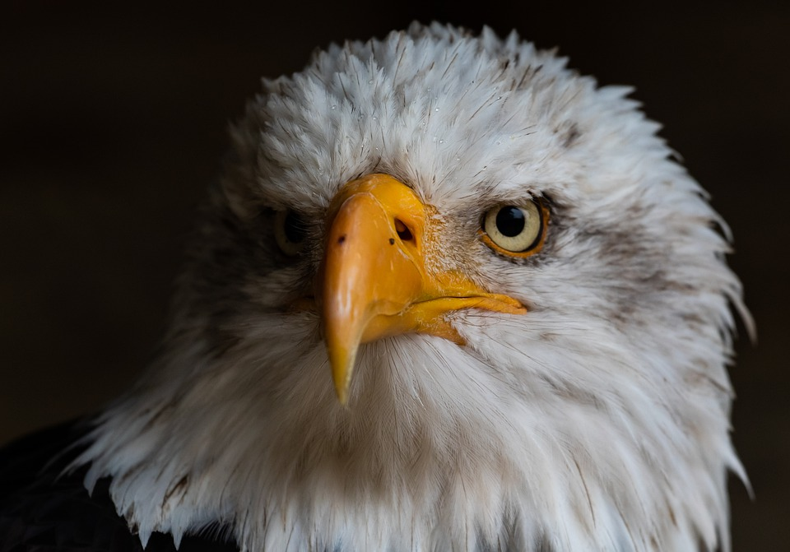
PROYECTOS
Fundación

Slide 13
MACRO-PROYECTOS
REALIDAD AUMENTADA - NIÑOS DEL CHOCO
RETO DE VALIENTES
EVENTO SONY MUSIC – PIES DESCALZOS - UNAL
MODELO FAO + i
Fundación

Slide 14
PROYECTOS EN ESTUDIO
BIENAL DE ARTE - ITALIA
MUSEO PALEONTOLÓGICO
ARGENTINA - UNAL
DESARROLLO MODA COMUNIDAD TRANS

Slide 15
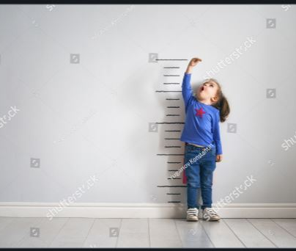

¿CÓMO CRECEMOS JUNTOS ?
EQUIPO

Slide 16


QUE TIENEN LOS CONSULTORES COMO UDS …
Fundación
AUTOCONFIANZA
CONOCEN MUY BIEN LO QUE HACE
ADAPTAN LAS SOLUCIONES A LAS CIRCUNSTANCIAS
SABEN SIMPLIFICAR … SON CONCISOS
PIENSAN MAS DE UNA SOLUCION
SABEN ESCUCHAR
SABEN JUGAR EN EQUIPO
SABEN COMUNICAR
SABEN GANAR LA CONFIANZA
RECUERDAN QUE EL CLIENTE ES LA ESTRELLA

Slide 17
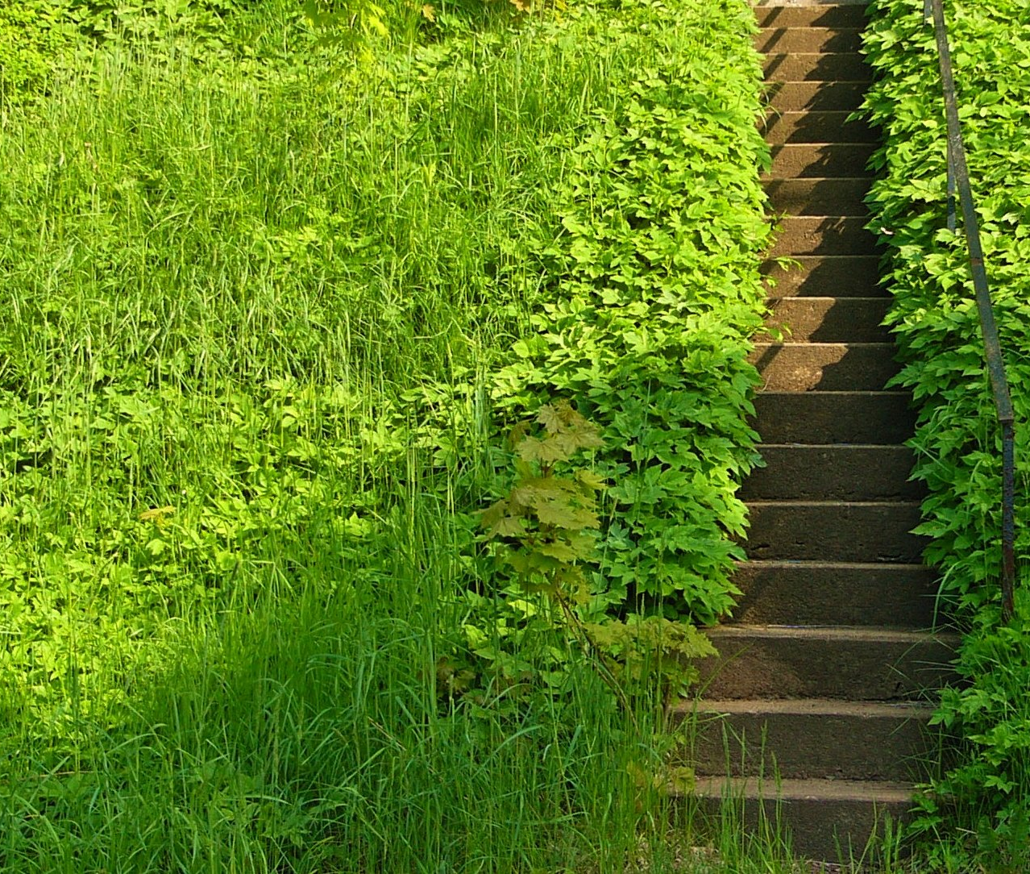
CON SU APOYO
ASESORIA EN EL DESARROLLO DE EVENTOS - PROYECTOS
CREANDO MOMENTOS REDA – CHARLAS, TALLERES
queremos
CREACION DE PROYECTOS
Fundación

Slide 18
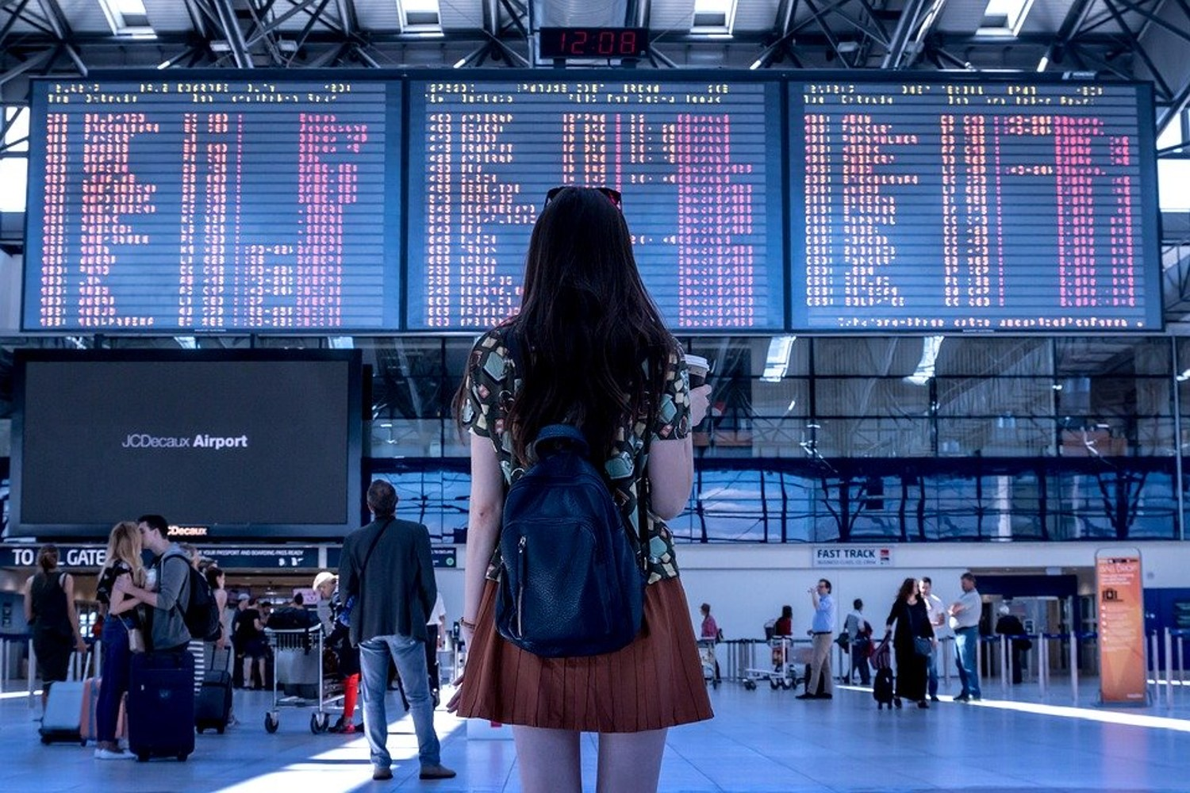


GRACIAS
Fundación
Nydia T. Carrizosa Moscoso
Andrés Felipe Briceño Niño
Reda.Colombia@gmail.com

Slide 19
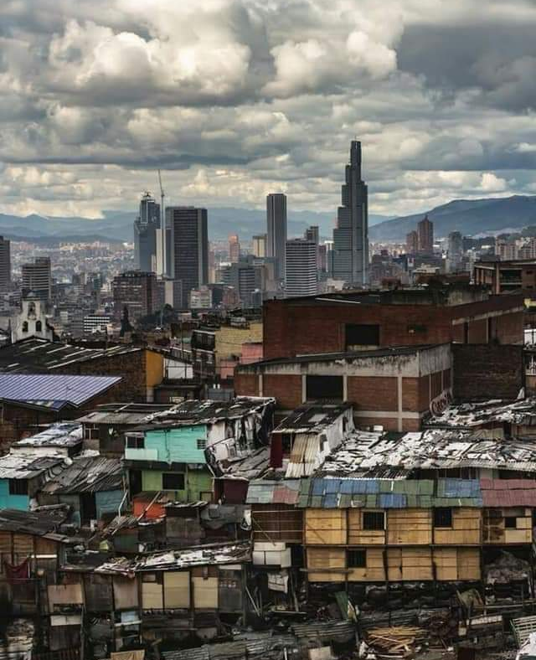
BANCO DE PROYECTOS
Fundación

Slide 20
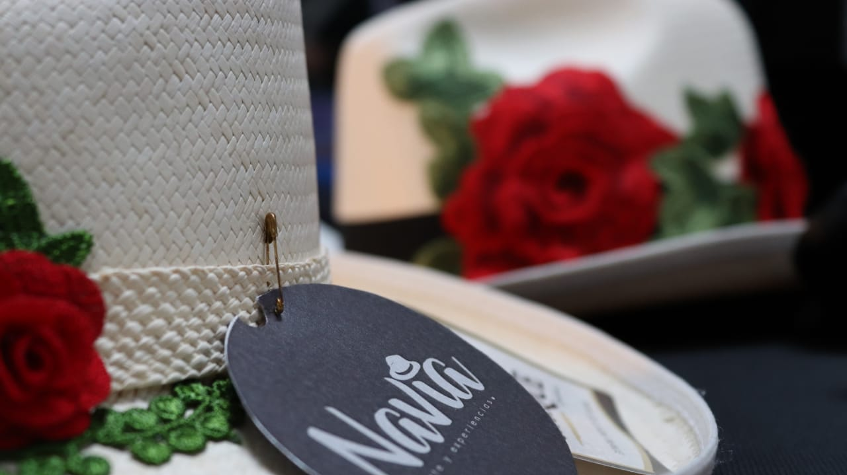
RETO DE
VALIENTES
Fundación
Metodología inspirada en el SER que busca descubrir, desarrollar habilidades, gustos, intereses, desarrollo socio-económico y cultural en lo personal y en su región.
Los VALIENTES buscan el desarrollo de competencias desde ejes temáticos del SER emprendedor, BRILLAR en sus acciones,
SABER emprender y HACERLO con éxito.

Slide 21
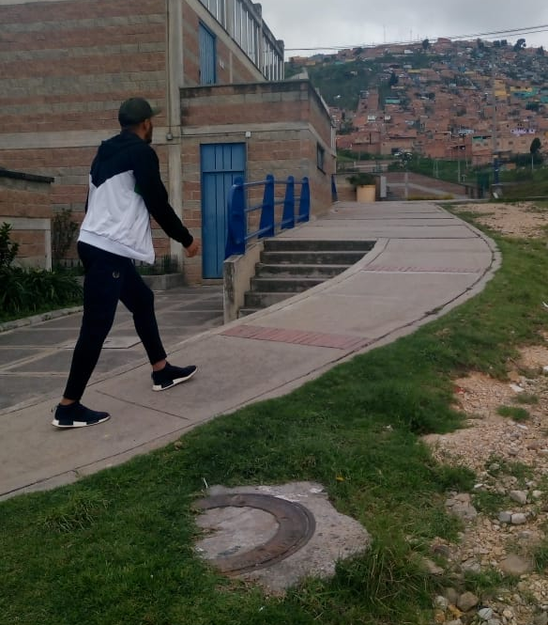
Desarrollar competencias para la generación de empleo en los habitantes del municipio La Candelaria, en el Valle del Cauca, tomando como pilar el emprendimiento y la innovación en el marco de las ventajas competitivas y la vocación. Enmarcado en el ordenamiento territorial y la necesidad de diversificar la productividad en el municipio, con el fin de dar desarrollo rural integral sostenible y dar identidad social y cultural.
Fundación
OBJETIVO
Carlos Valdés
Ex Futbolista Selección Colombia
Ciudad Bolívar – Bogotá

Slide 22

Desarrollar un proceso de formación en empleabilidad y emprendimiento coherente con vocación al servicio, cooperación, construyendo confianza entre sus habitantes; que responde a las normas, pluralidad de la identidad de la población, promoción de inclusión, protección, bienestar e implementación de recursos sostenibles, promoción de potencialidades de la población, la inversión de la responsabilidad social empresarial del sector productivo.
100
OFERTA DE VALOR

Slide 23
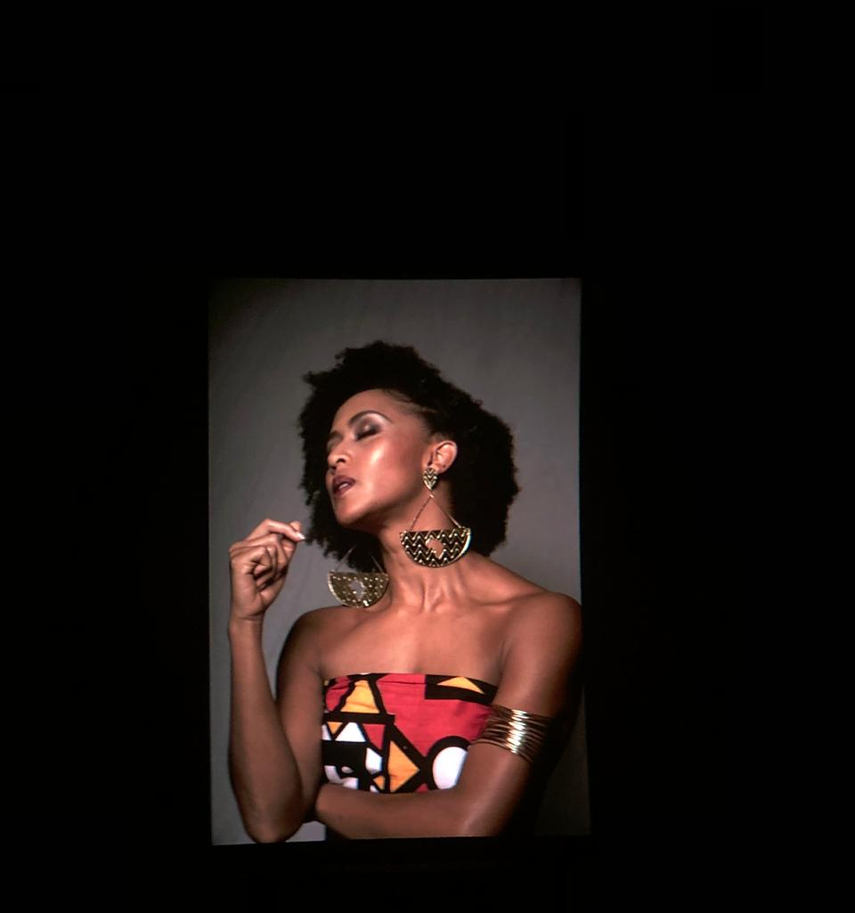

PLAN OPERATIVO
PEDAGÓGICO
Edna Liliana Murillo Valencia
Periodista y Líder Afro
Beneficiada Desarrollo de Marca
Conceptos
Actividades
Casos Tipo
APRENDIZAJE COLECTIVO
Videos
Conversatorios
Inmersión al Mundo Digital
APRENDIZAJE AUDIOVISUAL
APRENDIZAJE EXPERIENCIAL
Evaluación Crítica del entorno
Capacidad Max por taller. 35 Personas. Tiempo por Módulo Aprox. 3 Horas

Slide 24
PLAN OPERATIVO
PEDAGÓGICO
Edna Liliana Murillo Valencia
Periodista y Líder Afro
Beneficiada Desarrollo de Marca
Conceptos
Actividades
Casos Tipo
APRENDIZAJE COLECTIVO
Videos
Conversatorios
Inmersión al Mundo Digital
APRENDIZAJE AUDIOVISUAL
APRENDIZAJE EXPERIENCIAL
Evaluación Crítica del entorno
Capacidad Max por taller. 35 Personas. Tiempo por Módulo Aprox. 3 Horas

Slide 25
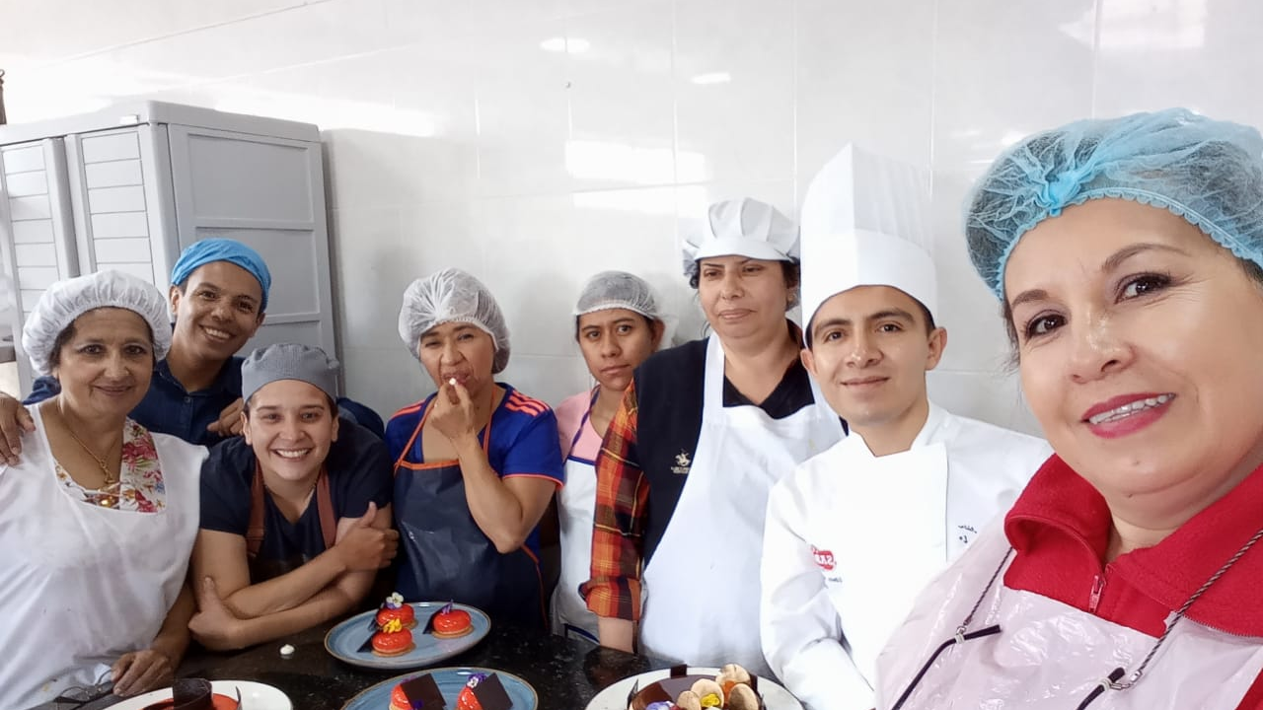
LINEAS DE ACCIÓN
HABILIDADES
BLANDAS
PROYECTO DE VIDA
DESARROLLANDO MI EMPRENDIMIENTO
RECONOCIENDO MI TALENTO
OPORTUNIDADES DEL ENTORNO
Fundación

Slide 26


HABILIDADES
BLANDAS
Fundación

Slide 27
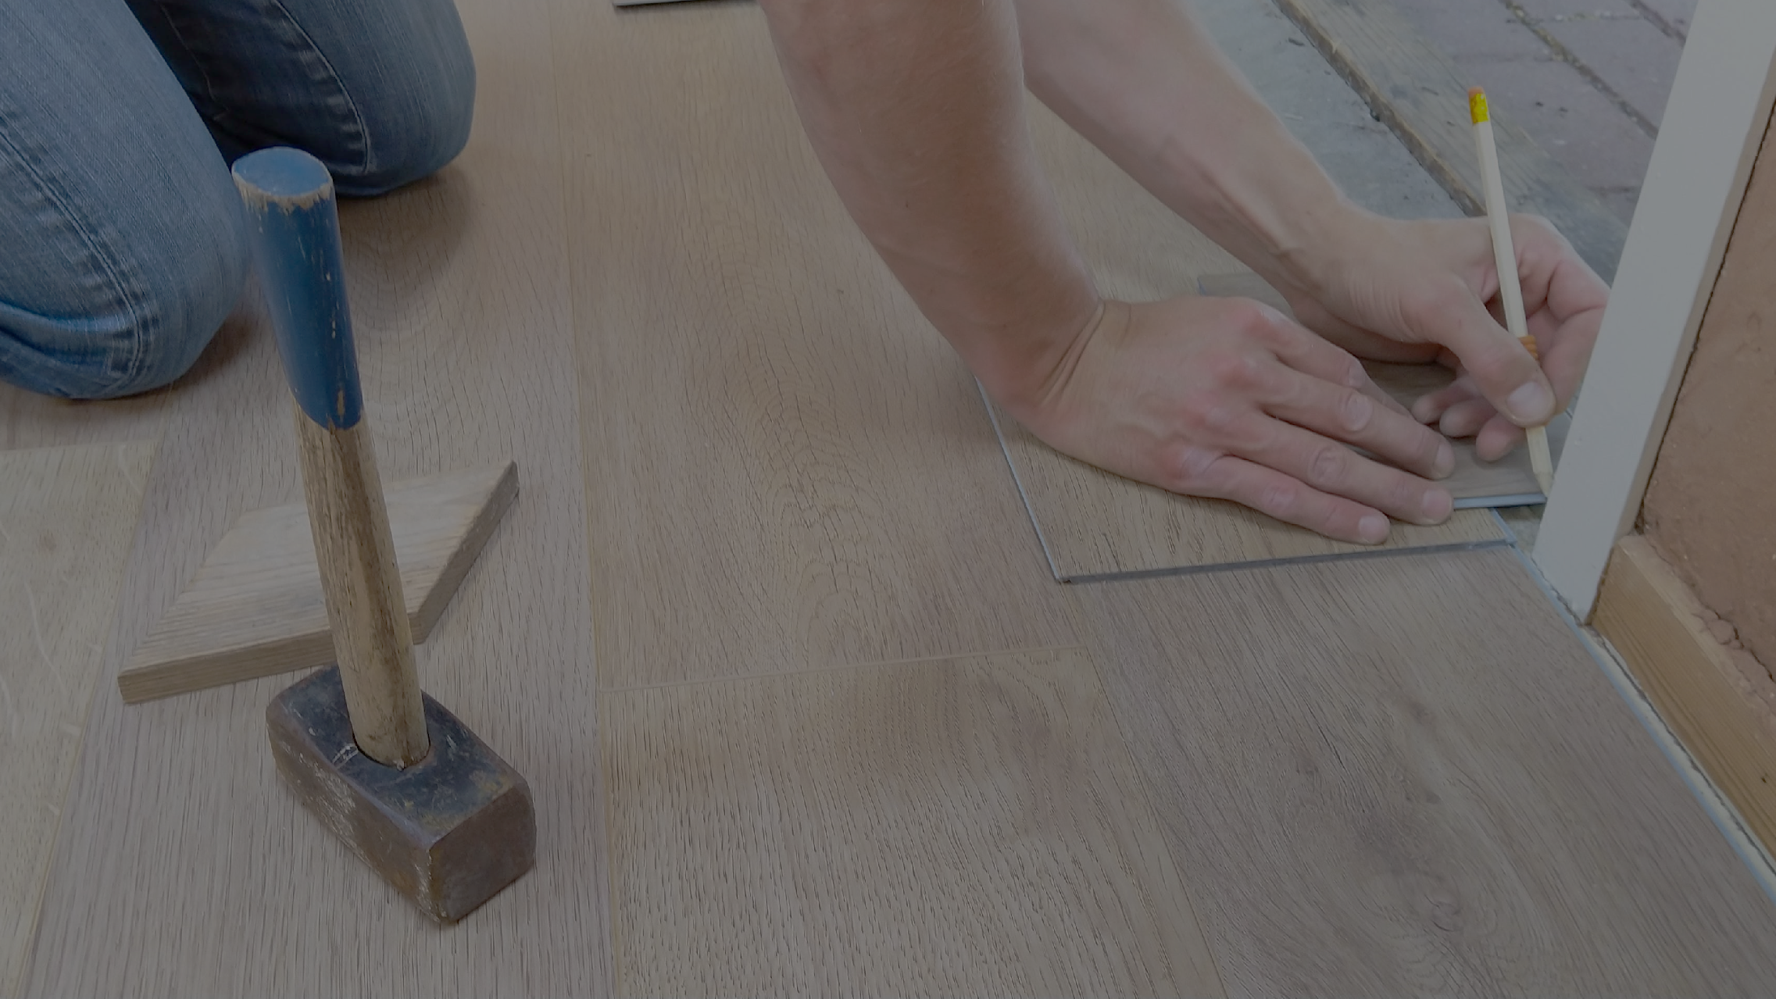
HABILIDADES BLANDAS
Fundación
Inteligencia Emocional
Administración del Tiempo
Corporalidad
Oratoria
Hábitos Productivos
Imagen Personal
Desarrollaremos habilidades asociadas con la personalidad y naturaleza del individuo tales como: capacidad de liderazgo, relaciones interpersonales y actitud positiva.

Slide 28
DESARROLLANDO MI EMPRENDIMIENTO
Fundación

Slide 29

DESARROLLANDO MI EMPRENDIMIENTO
Fundación
Formalización de Empresas
Estrategia de Ventas
Inteligencia Financiera
Modelo de Negocio
Costos
Apoyo al desarrollo y creación de empresas, nuevos productos o innovación de los mismos. Se busca identificar pioneros que quieran generar unidades productivas

Slide 30
RECONOCIENDO MI TALENTO
Fundación

Slide 31
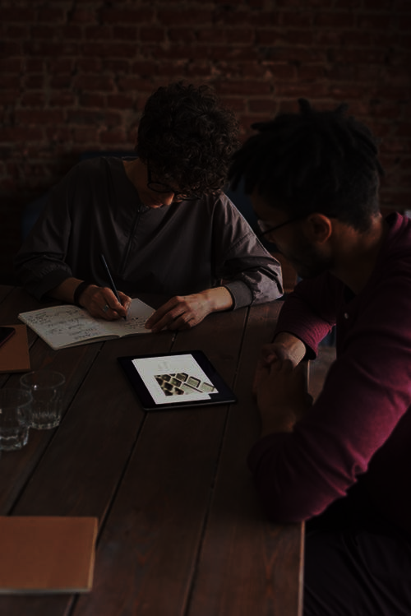

RECONOCIENDO MI TALENTO
Fundación
Entrevista Laboral
Credibilidad
El ABC del Trabajo en el equipo
Hábitos Productivos
Encontrando mi Vocación
Se busca desarrollar talento en los individuos para encontrar empleo y adaptarse al mercado laboral de tal manera que se disminuya el desempleo. Generar más oportunidades laborales a las personas ya que se promueve que éstas cumplan con los requisitos demandados por las en la región.

Slide 32
OPORTUNIDADES CON EL ENTORNO
Fundación

Slide 33
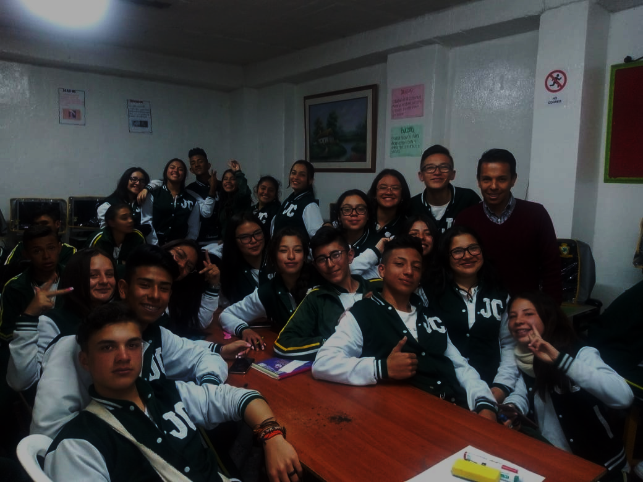
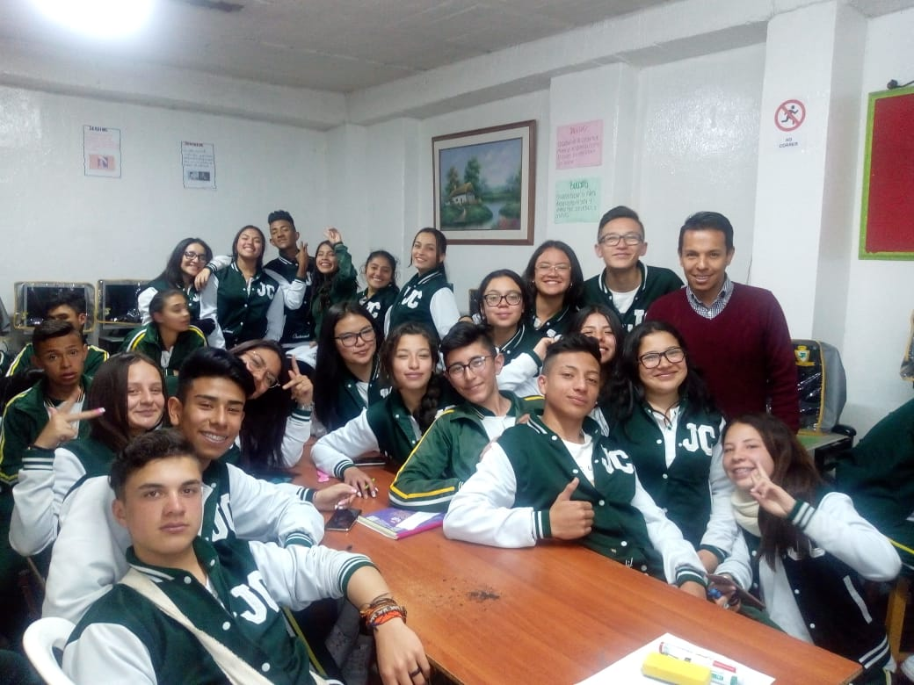
OPORTUNIDADES CON EL ENTORNO
Instituto Técnico Julio Cortázar
Septiembre 2019
Fundación
Sectores Priorizados por el Plan de Desarrollo
Oportunidad de agenda Cultural
Tendencias tecnológicas, ambientales y sociales.
Tendencias frente al consumidor
Políticas Públicas
Se busca que el individuo se desarrolle en determinadas condiciones de vida, trabajo, nivel de ingresos, nivel educativo y este determinado o relacionado a los grupos a los que pertenece. Se busca presentar tendencias y como aprovecharlas en la región.

Slide 34

FACTOR DE EXITO DEL PROYECTO
Fundación
Este proyecto de emprendimiento y empleabilidad cuenta con un acompañamiento, acorde con el modelo como herramienta de diagnóstico – proyecto de vida - seguimiento y atención a factores de riesgos propios del entorno de nuestros beneficiarios.
Articulado con el modelo de
referencia tomado.

Slide 35









PROPUESTAS
Fundación

Slide 36
CARACTERÍSTICAS POR MODELO
RUTA DE VALIENTES
El individuo tendrá formación presencial 100%, a lo largo de los diferentes módulos
Será de formación progresiva en un periodo de 12 semanas
La clases se realizarán de manera presencial.
El consultor de cada sesión hará acompañamiento grupal e individual
Frente a las inquietudes se harán en forma presencial, por clase y durante las asesorías individuales
El consultor podrá construir relaciones con la comunidad, que le permita afianzar el crecimiento del individuo y de la comunidad.
El consultor en su estancia hará inmersión en la comunidad con el fin de conocer y proponer de mejor manera entorno a su cultura, lenguaje, economía, proyección y su entorno
El Calendareño tendrá oportunidad de realizar labores cotidianas, de formarse y afianzar sus conocimientos.
Tendrá espacios de relacionamiento comunitario en torno a su interés en el sector económico
Tendrá oportunidad de entender el modelo de identidad regional.
Busca entender las dinámicas de la población, con integración en pro de la asociatividad y el desarrollo.
INTENSIVO
El individuo tendrá formación presencial 100%, a lo largo de los diferentes módulos
El individuo estará en formación intensiva durante semanas
La clases se realizaran de manera presencial.
El consultor de cada sesión hará acompañamiento grupal e individual
Frente a las inquietudes se harán en forma presencial, por clase y durante las asesorías individuales de ser necesario.
El individuo estará en formación durante 9 semanas en forma intensiva.
SEMIPRESENCIAL
El individuo tendrá la oportunidad de recibir formación presencial y virtual en cada uno de los ciclos: Habilidades Blandas, Desarrollando mi Emprendimiento, Reconociendo mi talento y Oportunidades del Entorno
El individuo estará en formación intensiva durante semanas.
Las clases se tomarán en tiempo real, en forma virtual.
El acompañamiento presencial se realizará una única vez por el consultor del modulo.
Si se generan inquietudes por parte del participante se podrán atender posteriormente en forma virtual.
El individuo estará en formación intensiva durante 9 semanas.

Slide 37
RIESGOS POR MODELO
SEMIPRESENCIAL
Se carece de disciplina en formación presencial, factor que se afianza en el tema virtual. Se considera un factor de alto riesgo por la falta de hábito
Relación poco cercana con el consultor, impersonal y fría. Impide discusión profunda e interacción de casos particulares y con el grupo.
La falta de hábitos de la población en este sistema de educación dificulta su aceptación, atención, disposición de los estudiantes, concentración , confianza y desarrollo en competencias emocionales entre otras.
Dificultad para desarrollar hábitos, disciplina, actividades y metodologías prácticas.
La sostenibilidad del proyecto se puede complicar por la falta de cultura digital de la población. Se disminuye la captación en el aprendizaje, la comunicación social y el desarrollo de habilidades de trabajo en equipo.
Este modelo no permite combinar y desarrollar competencias para mejorar el desempeño competitivo
INTENSIVO
Se carece de disciplina en formación presencial. Se considera un factor de alto riesgo por la falta de hábitos.
La intensidad del proceso dificulta que la persona pueda absorber e implementar los conocimientos adquiridos.
Este modelo no permite profundizar en los conocimientos y por tanto no genera impacto real en el individuo. Por tanto, no se garantiza sostenibilidad en las acciones.
RUTA DE VALIENTES
Se carece de disciplina en formación presencial. Se considera un factor de alto riesgo por la falta de hábitos.
Los horarios asignados para la comunidad deben ser previamente establecidos para garantizar resultados.
El éxito en formación “Desarrollo de Talentos” depende de la toma de decisiones.

Slide 38

* Empoderamiento de la Mujer
* Uso del tiempo libre
* Construcción de sanas relaciones comunitarias
* Optimismo frente al futuro
* Planeación y Acción
* Impulso a la Asociatividad
* Construcción de PAZ
* Crecimiento económico
* Participación en proyectos regionales
* Inserción en el mundo laboral
* Disminución de tasa de desempleo
Fundación
LOGROS

Slide 39
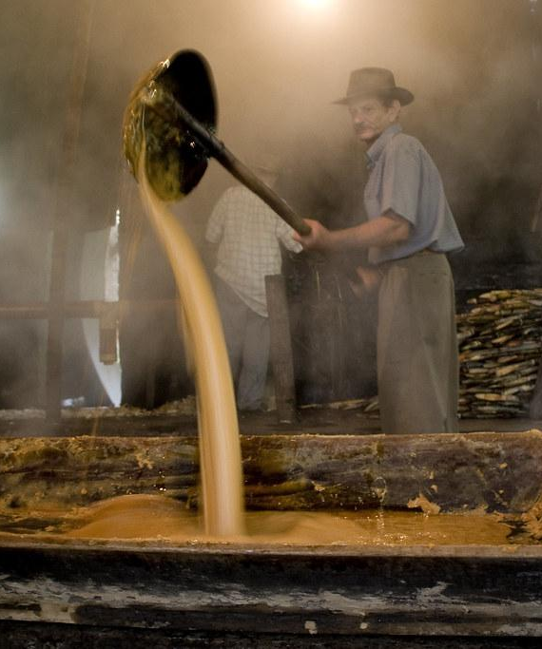

CIFRAS COMPARATIVAS POR MODELO
Ítem | UNIDAD | SEMIPRESENCIAL | INTENSIVO | RUTA DE VALIENTES
Carga formativa de manera presencial | % | 33% | 100% | 100%
Espacio de formación virtual | % | 67% | 0% | 0%
Posibilidad de escoger horarios para formación por sesión | Horarios | 3 | 3 | 3
Acompañamiento presencial del consultor por |  | Módulo | clase | clase
Módulos por ciclo | Módulos | 3 | 3 | 3
Duración por clase | Horas | 3 | 3 | 3
Contenidos por ciclo | Temas | 42 | 46 | 46
Duración | Semanas | 9 | 9 | 12
Formación de clase grupal por ciclo | Horas | 135 | 135 | 164
Asesoría individual por ciclo | Horas | 0 | 0 | 172
Personas beneficiadas por ciclo |  | 100 | 100 | 100
Personas beneficiadas por año |  | 1000 | 1000 | 1000
Disponibilidad de tiempo del consultor especialista en la comunidad por ciclo(1) | horas * ciclo | 16 | 135 | 236
Integración cultural comunitaria por sector de interés. | Jornadas por ciclo | 0 | 0 | 6
Ciclos posibles de formación por año |  | 10 | 10 | 10
De Fundación REDA para los Candelareños, Productos de Diseño | intervenciones | 18 | 30 | 70

Slide 40


De
Para Candelareños
Diseño de Marca
Fotografía Corporativa
Diseño de Stand
Video Corporativo
Diseño de Apps
Diseño de Material POP
Diseño de Papelería Corporativa
Video Animado por Computador
Diseño de pagina WEB
Identidad Corporativa

Slide 41
Noviembre 2019
¡GRACIAS!
Fundación
Nydia Terea Carrizosa Moscoso
Fundación
Andrés Felipe Briceño Niño

